Slide 1



C# Backend

Slide 2
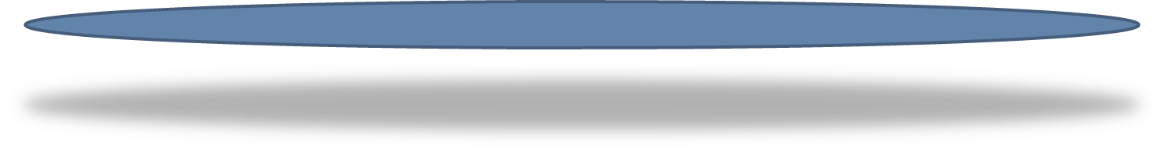
01
Cấu trúc switch - case
02
Enum
NỘI DUNG
03
Handle Exception
04

Slide 3
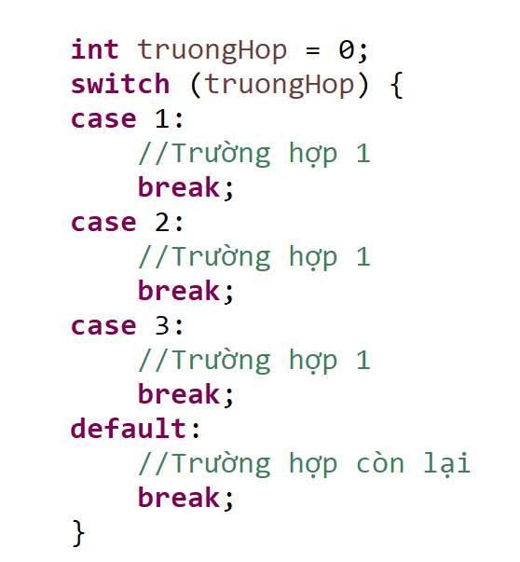
Cấu trúc switch - case
03
truongHop là gí trị đưa vào
Case: là giá trị của biến truongHop
break: thoát khỏi cấu trúc switch
Default: trường hợp không thỏa mãn case nào

Slide 4
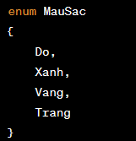
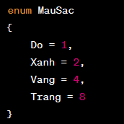
02
Enum trong C#
Trong C#, enum là một kiểu dữ liệu đặc biệt được sử dụng để định nghĩa một tập hợp các hằng số có tên. enum cho phép bạn đặt tên cho các giá trị hằng số để dễ dàng đọc và sử dụng trong mã của mình. enum làm cho mã của bạn trở nên dễ đọc và dễ hiểu hơn khi bạn sử dụng các hằng số cố định và không cần phải nhớ giá trị cụ thể của chúng.
Khi không gán giá trị thì giá trị trong 1 enum mặc định bắt đầu từ 0.

Slide 5
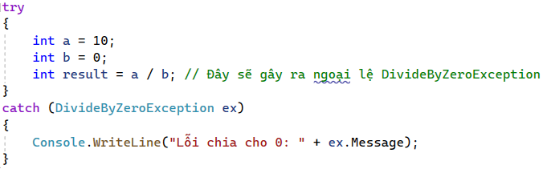
03
Exception và Handle exception
Trong C#, Exception (ngoại lệ) là một cơ chế cho phép bạn xử lý các tình huống bất thường xảy ra trong quá trình thực thi chương trình. Khi một lỗi xảy ra, một đối tượng Exception sẽ được tạo ra để diễn đạt thông tin về lỗi đó và thông tin đi kèm.

Slide 6
03
Exception và Handle exception
Một số cách xử lý ngoại lệ
Sử dụng try – catch
Sử dụng try – catch – final
Sử dụng try – catch – final để xử lý ngoại lệ và log lại thông tin

